Slide 1
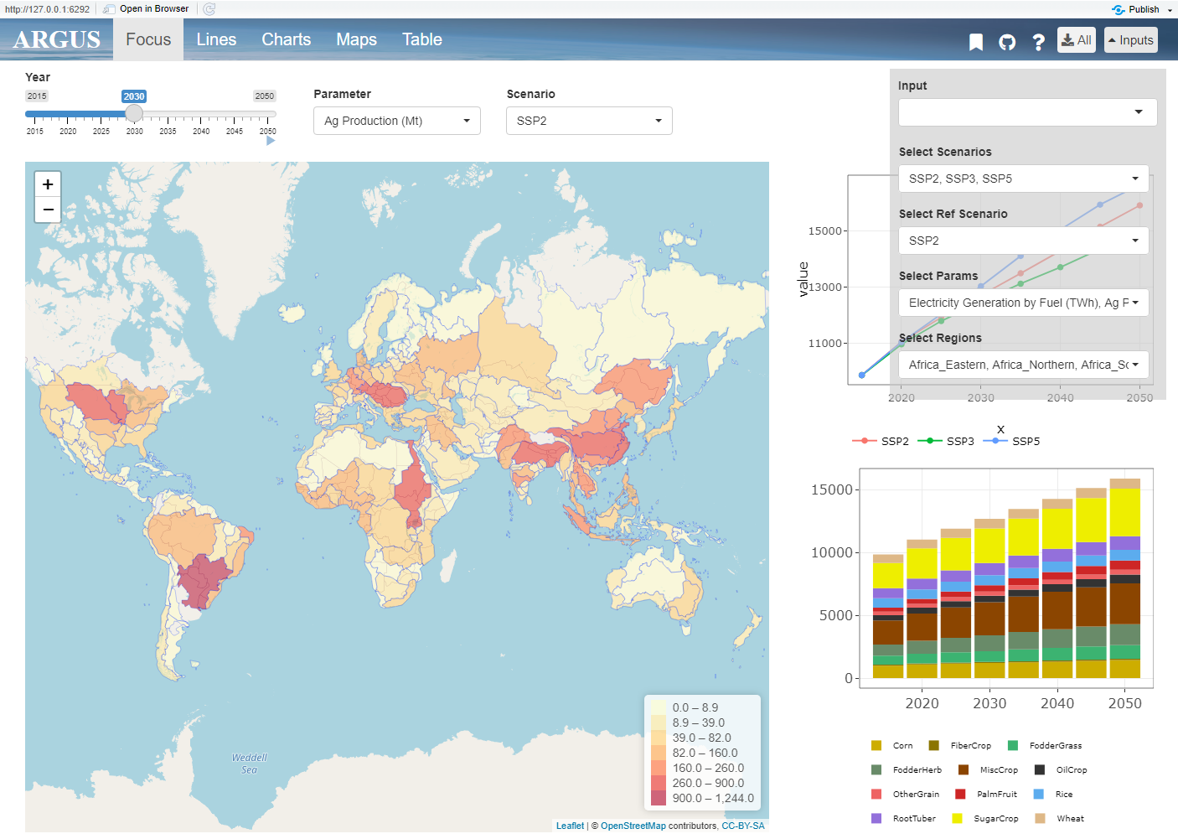
layout.png
Tabs
Inputs
Asdasd
Asdasas
sad
Tabs

